Slide 1

С++
Указатели и ссылки
FloyzenCode
Майоров Василий

Slide 2
Немного о памяти

Slide 5
0x16f2bb45c | 0x16f2bb41c | 0x13f2bb49c | 0x16f2eb43c | 0x16f22bs5c | 0x16f2bb45c | 0x16f2bb45c | 0x16f2bb45c | 0x16f2bb45c | 0x16f2bb45c

Slide 6
0x16f2bb45c | 0x16f2bb41c | 0x13f2bb49c | 0x16f2eb43c | 0x16f22bs5c | 0x16f2bb45c | 0x16f2bb45c | 0x16f2bb45c | 0x16f2bb45c | 0x16f2bb45c
 |  | int x = 5

Slide 7
0x16f2bb45c | 0x16f2bb41c | 0x13f2bb49c | 0x16f2eb43c | 0x16f22bs5c | 0x16f2bb45c | 0x16f2bb45c | 0x16f2bb45c | 0x16f2bb45c | 0x16f2bb45c
 |  |  |  |  | int x = 5

Slide 8
0x16f2bb45c | 0x16f2bb41c | 0x13f2bb49c | 0x16f2eb43c | 0x16f22bs5c | 0x16f2bb45c | 0x16f2bb45c | 0x16f2bb45c | 0x16f2bb45c | 0x16f2bb45c
 |  | int x = 5

Slide 9
0x16f2bb45c | 0x16f2bb41c | 0x13f2bb49c | 0x16f2eb43c | 0x16f22bs5c | 0x16f2bb45c | 0x16f2bb45c | 0x16f2bb45c | 0x16f2bb45c | 0x16f2bb45c
 |  |  |  |  |  |  |  |  | int x = 5

Slide 10
Указатели

Slide 11
Указатель

Slide 12
Указатель
Указатель (pointer) — это переменная, в которой хранится адрес памяти объекта.

Slide 13
Указатель
Указатель (pointer) — это переменная, в которой хранится адрес памяти объекта.
Указатели широко используются для трех основных целей:
для выделения новых объектов в куче,
передача функций другим функциям
для итерации элементов в массивах или других структурах данных.

Slide 14
Объявление указателя

Slide 15
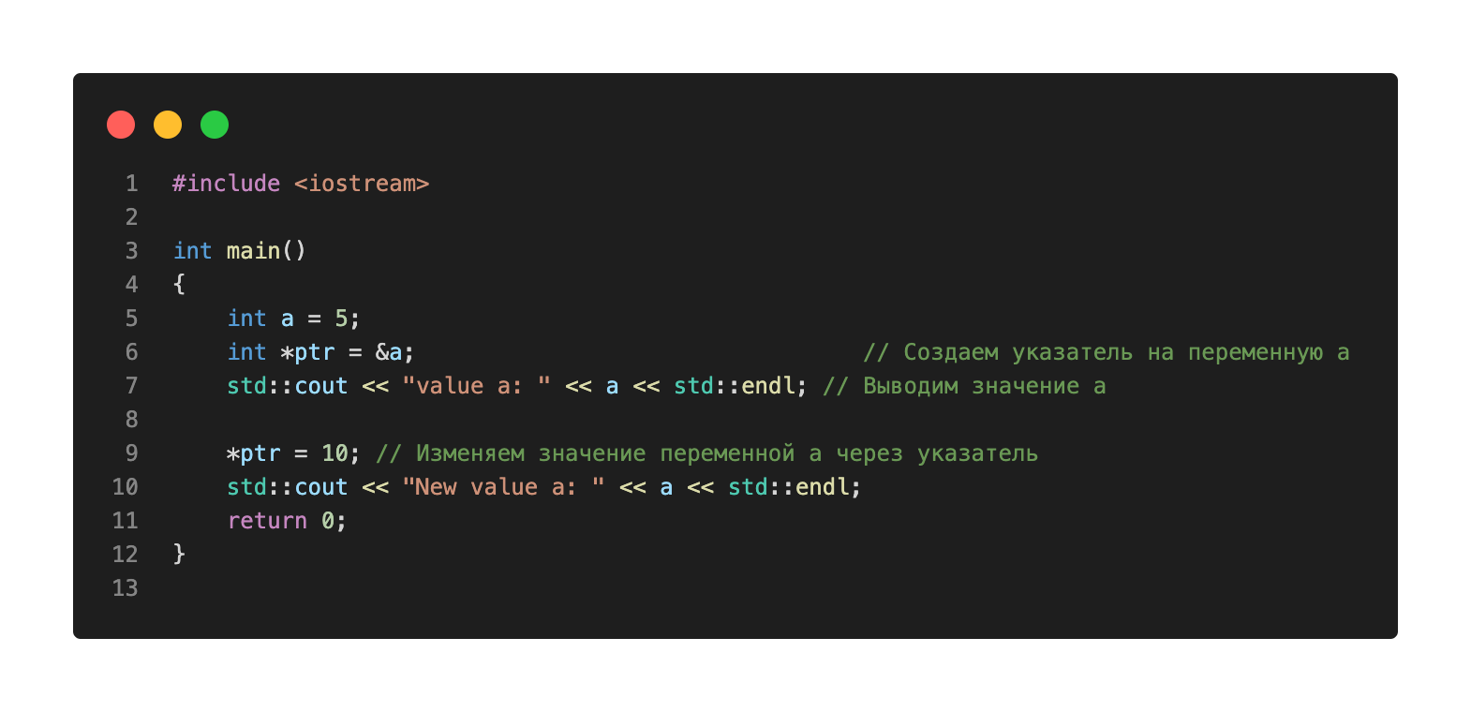
Объявление указателя

Slide 16
Ссылки

Slide 17
Ссылки

Slide 18
Ссылки
Ссылки (references), с другой стороны, являются переменными, которые “ссылаются” на другие переменные. Когда мы создаем ссылку, она автоматически связывается с другим объектом, поэтому любое изменение в одном объекте будет отражаться в другом. Это позволяет нам использовать ссылки как псевдонимы для других переменных.

Slide 19
Ссылки
Ссылки (references), с другой стороны, являются переменными, которые “ссылаются” на другие переменные. Когда мы создаем ссылку, она автоматически связывается с другим объектом, поэтому любое изменение в одном объекте будет отражаться в другом. Это позволяет нам использовать ссылки как псевдонимы для других переменных.
В реальных задачах указатели и ссылки могут использоваться для различных целей, таких как передача параметров в функции, работа с динамической памятью, реализация стеков, очередей и многое другое. Они также могут быть полезны при создании своих собственных структур данных, таких как связные списки и деревья.

Slide 20
Объявление ссылки

Slide 21
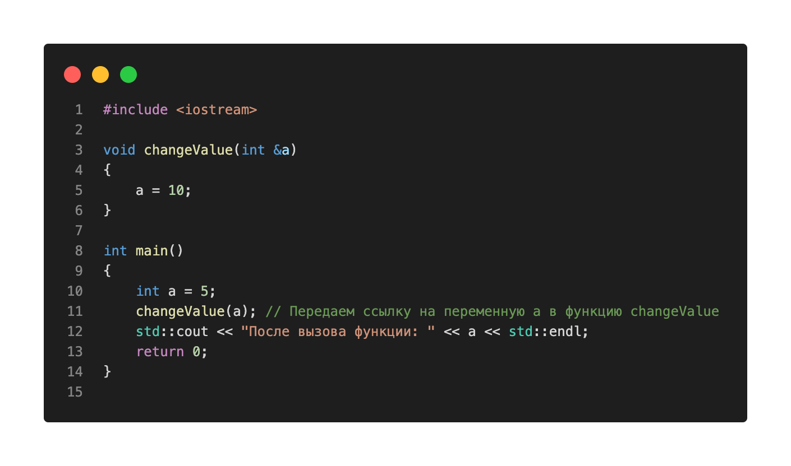
Объявление ссылки

Slide 22
Практика

Slide 23
Практика

Slide 24
Практика
Написать функцию changeNumber, которая принимает в параметры две строки (текущий номер и новый номер)

Slide 25
Практика
Написать функцию changeNumber, которая принимает в параметры две строки (текущий номер и новый номер)
Написать функцию swap, которая принимает в параметры два числа и меняет их местами. (перегрузить функцию int, double, а так же сделать функцию через указатели).

Slide 26
Практика
Написать функцию changeNumber, которая принимает в параметры две строки (текущий номер и новый номер)
Написать функцию swap, которая принимает в параметры два числа и меняет их местами. (перегрузить функцию int, double, а так же сделать функцию через указатели).
Очищать буфер после ввода строки ради производительности и избежания UB

Slide 27
Практика
Написать функцию changeNumber, которая принимает в параметры две строки (текущий номер и новый номер)
Написать функцию swap, которая принимает в параметры два числа и меняет их местами. (перегрузить функцию int, double, а так же сделать функцию через указатели).
Очищать буфер после ввода строки ради производительности и избежания UB
std::cin.ignore(std::numeric_limits<std::streamsize>::max(), '\n');

Slide 28
Все лекции будут доступны на GitHub
FloyzenCode

